Slide 1
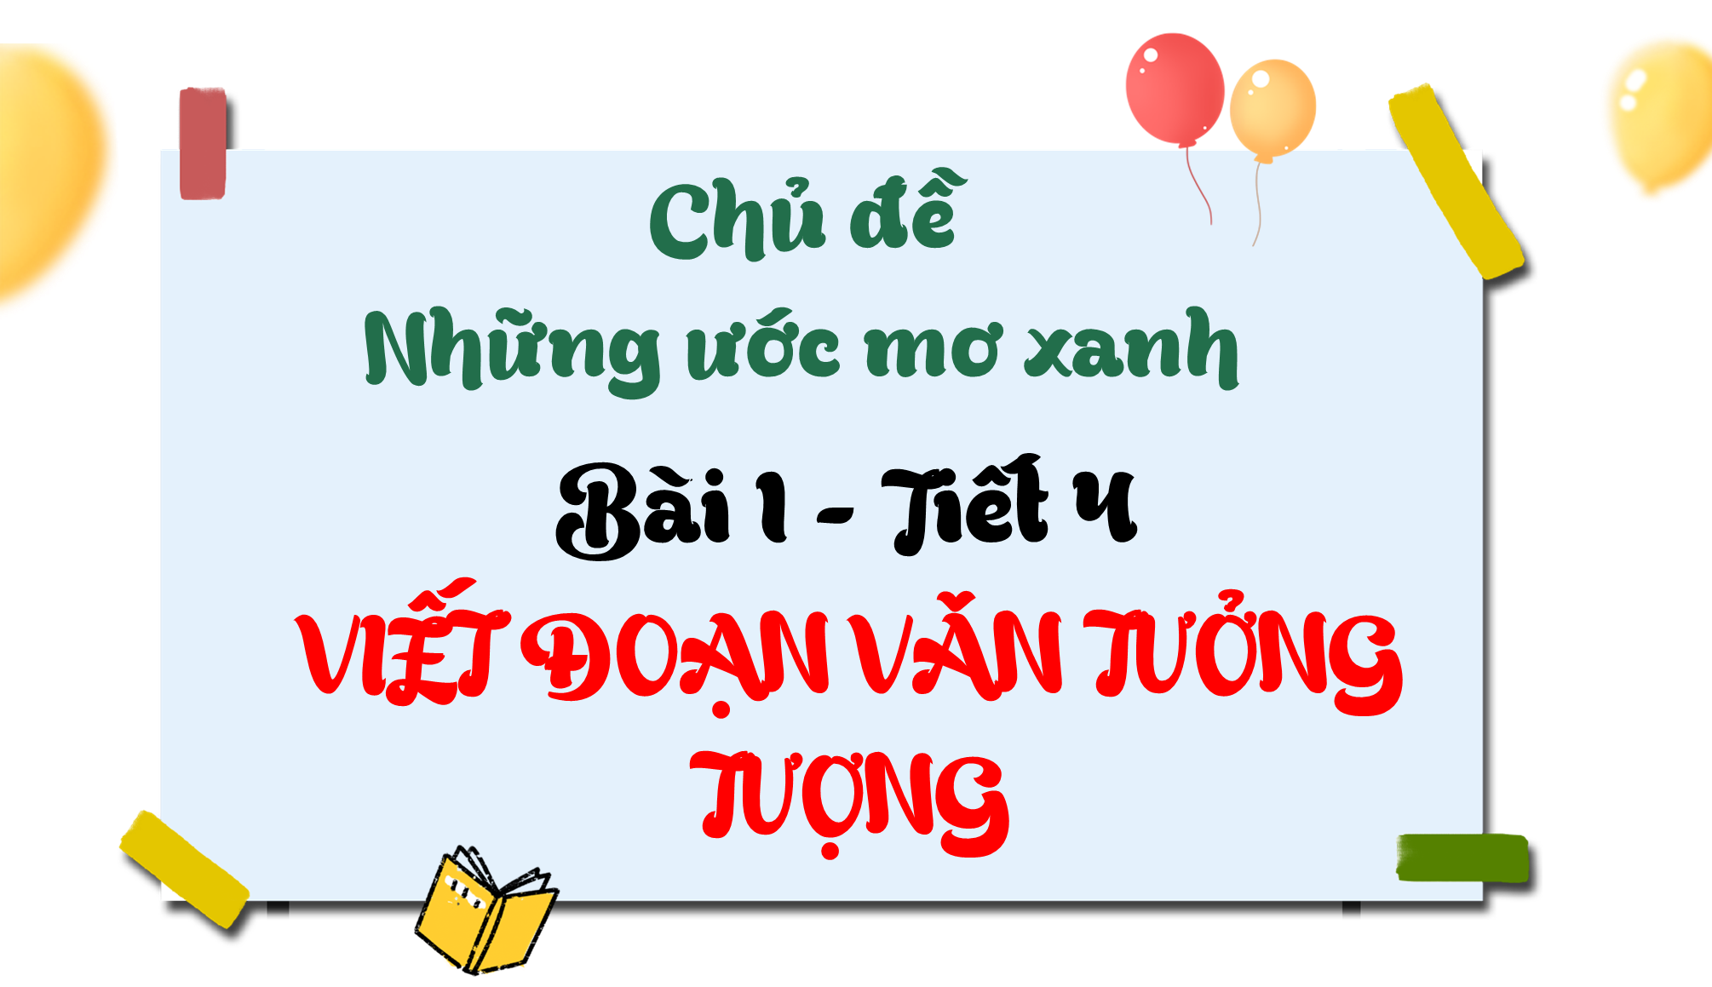


Slide 2




KHỞI ĐỘNG
KHỞI ĐỘNG

Slide 3


Slide 4


Slide 5

1. Sau khi đọc xong bài ''Ai tài giỏi nhất?'' ở trang 96, 97 (Tiếng Việt 4, tập một), một bạn nhỏ đã tưởng tượng và viết thêm đoạn kết cho câu chuyện. Đọc đoạn văn bạn nhỏ đã viết dưới đây và thực hiện yêu cầu:
Sau khi nghe cừu nói, các bạn quyết định đi gặp người để cảm ơn. Đến một cánh đồng rộng, chúng nhìn thấy bác nông dân đang thu hoạch quả chín. Cừu nói:
– Chào bác. Chúng tôi đến đây để cảm ơn bác đã luôn che chở cho chúng tôi.
Bác nông dân mỉm cười thân thiện:
– Chính các bạn đã đồng hành cùng chúng tôi. Gà đánh thức chúng tôi dậy mỗi sớm. Cây toả bóng mát. Mưa gió giúp mùa màng tốt tươi. Bò, cừu cho chúng tôi sữa... Nhờ có các bạn, cuộc sống của chúng tôi thật tươi đẹp. Cảm ơn các bạn!
Nghe bác nông dân nói, các bạn nhận ra mọi người, mọi vật đều có ích. Từ đó, chúng luôn cố gắng làm tốt công việc của mình để cuộc sống bên con người mỗi ngày thêm vui vẻ, hoà thuận.
Anh Thảo.

Slide 6

Thảo luận nhóm nhỏ để trả lời các câu hỏi sau

Slide 7
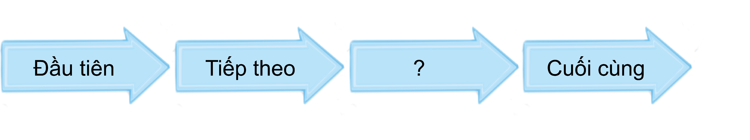
Câu hỏi
a. Câu đầu tiên của đoạn văn giới thiệu điều gì ?
b. Các câu văn tiếp theo kể về điều gì? Điều đó diễn ra như thế nào?
c. Câu cuối đoạn văn nói về điều gì?

Slide 8
a. Câu đầu tiên của đoạn văn giới thiệu điều gì ?
-> Câu mở đầu của đoạn văn giới thiệu việc các bạn quyết định đi gặp người để cảm ơn.
b. Các câu văn tiếp theo kể về điều gì? Điều đó diễn ra như thế nào?
-> + Đầu tiên: Các bạn gặp bác nông dân đang thu hoạch quả chín trên cánh đồng.
+ Tiếp theo: Cừu đại diện cảm ơn bác nông dân đã luôn che chở cho mình và các bạn.
+ Sau đó: Bác nông dân trả nói về ích lợi của từng bạn.
+ Cuối cùng: Các bạn nhận ra mọi người, mọi vật đều có ích
c. Câu cuối đoạn văn nói về điều gì?
-> Câu cuối của đoạn văn nói về việc những người bạn quyết định làm tốt công việc của mình để sống hoà thuận, vui vẻ bên con người

Slide 9


Slide 10
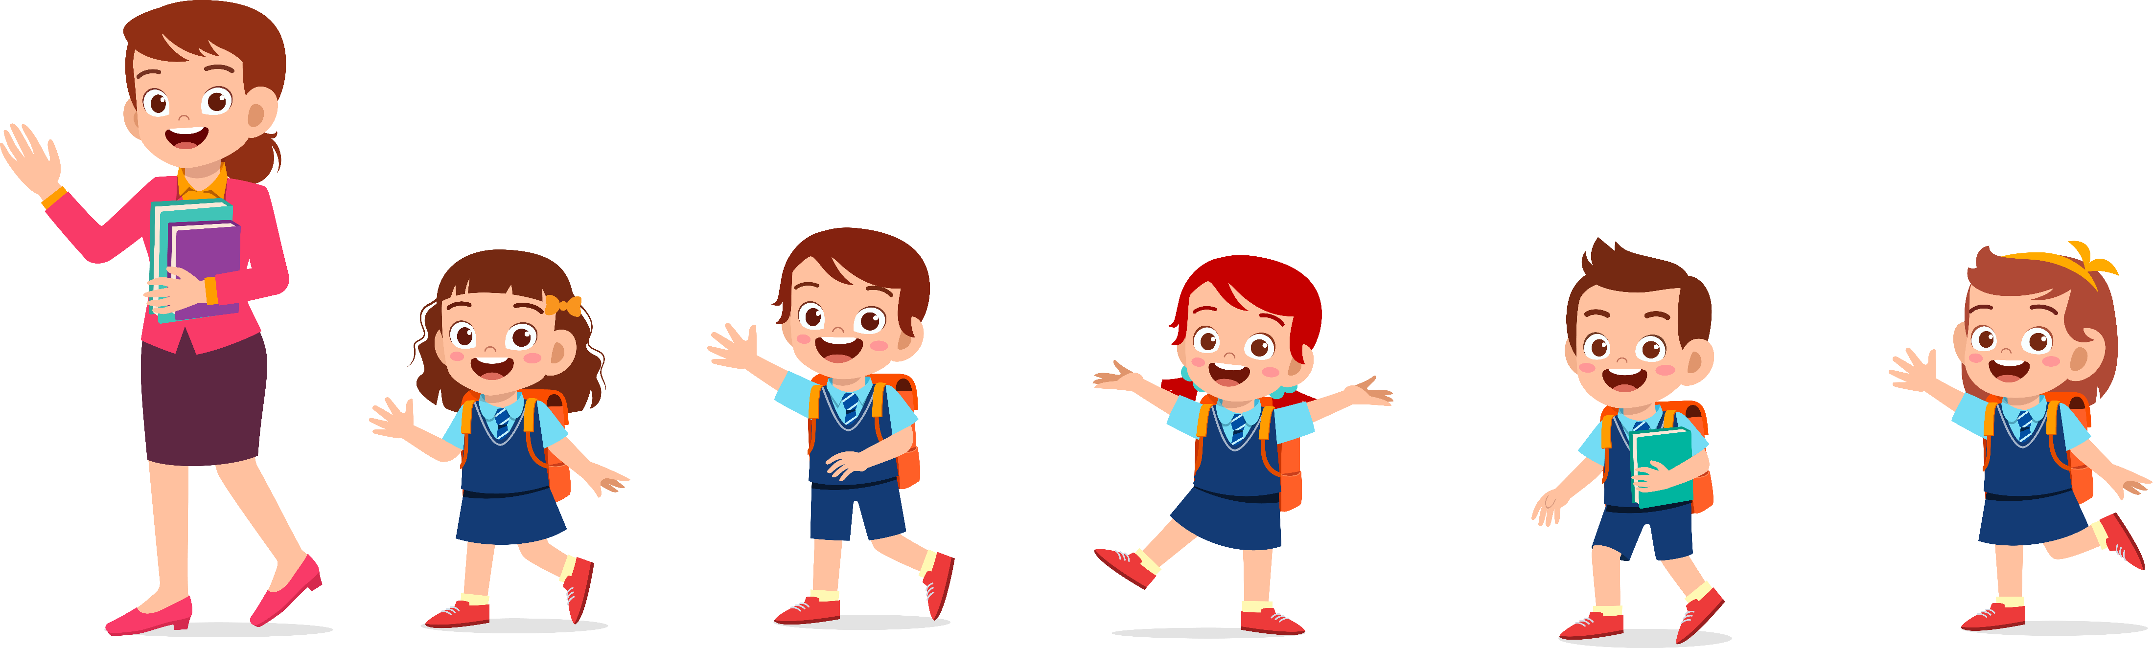
Theo em, đoạn văn tưởng tượng thường gồm mấy phần? Mỗi phần có nhiệm vụ gì?

Slide 11
Thảo luận nhóm nhỏ để trả lời các câu hỏi sau

Slide 12
Đáp án
Đoạn văn tưởng tượng thường có:
+ Câu mở đầu: Giới thiệu sự việc hoặc tình huống tưởng tượng.
+ Các câu tiếp theo:
* Nêu diễn biến của sự việc hoặc tình huống tưởng tượng.
* Bày tỏ suy nghĩ, cảm xúc của nhân vật hoặc người kể chuyện.

Slide 13


Ghi nhớ
Đoạn văn tưởng tượng thường có:
1. Câu đầu tiên: Giới thiệu sự việc hoặc tình huống tưởng tượng.
2. Các câu tiếp theo: Nêu diễn biến của sự việc hoặc tình huống tưởng tượng.
3. Câu cuối: Nêu kết thúc của sự việc hoặc tình huống tưởng tượng.

Slide 14
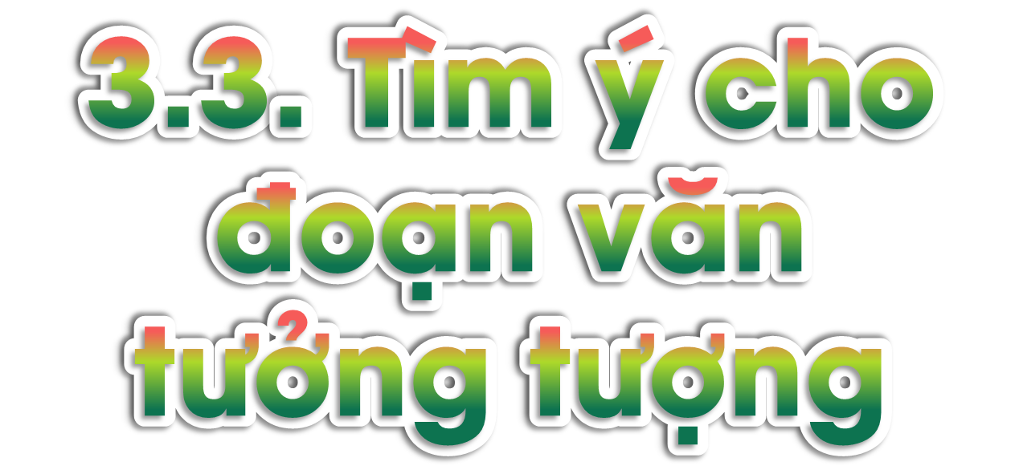

Slide 15
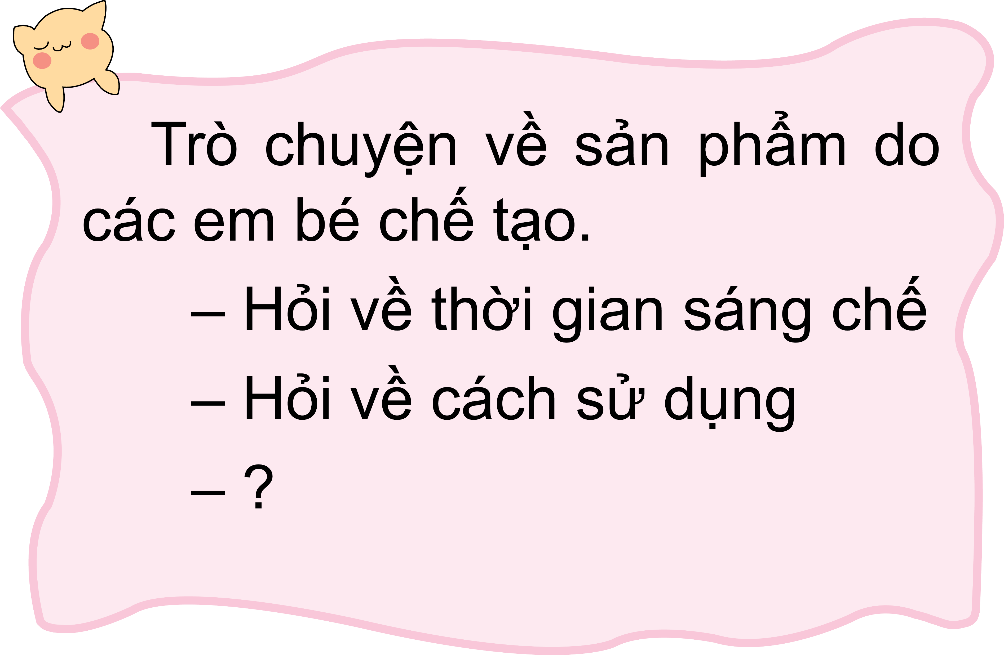
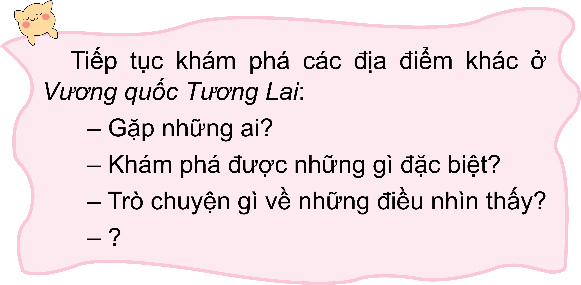

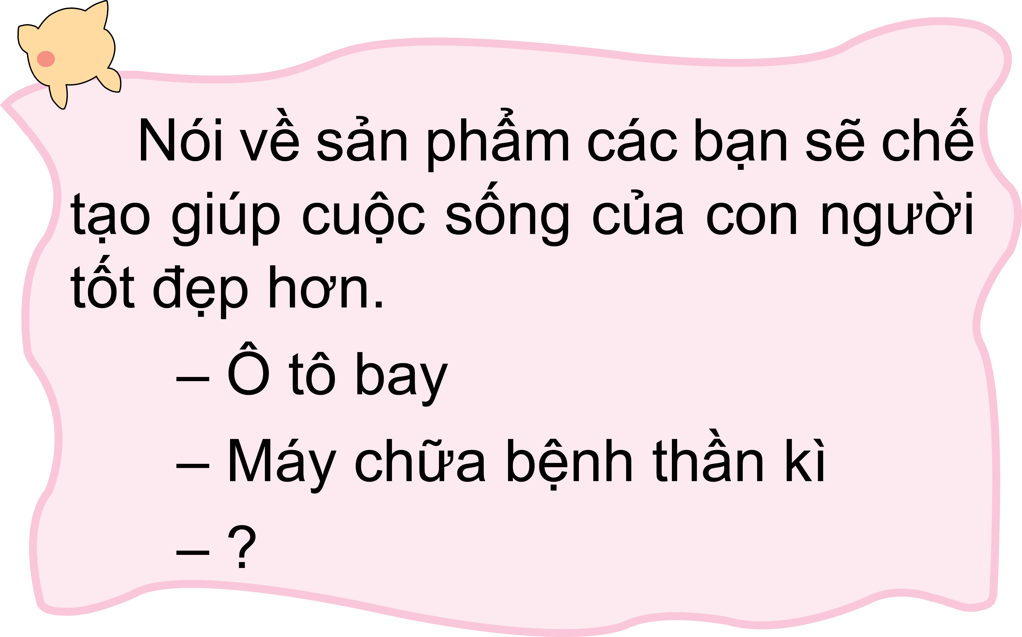

2. Thực hiện các yêu cầu sau:
a. Đọc lại bài ''Ở Vương quốc Tương Lai'', trang 111, 112 (Tiếng Việt 4, tập một).
b. Tưởng tượng và trao đổi với bạn: Sau khi gặp gỡ và trò chuyện với những người bạn sắp ra đời, Tin-tin và Mi-tin sẽ làm gì?

Slide 16
Chia sẻ trong nhóm đôi, có thể ghi chép vắn tắt những nội dung chính
Gợi ý:
Tưởng tượng, xác định nội dung chia sẻ -> nêu nội dung, diễn biến của hoạt động tưởng tượng -> nêu kết thúc/ kết quả.

Slide 17
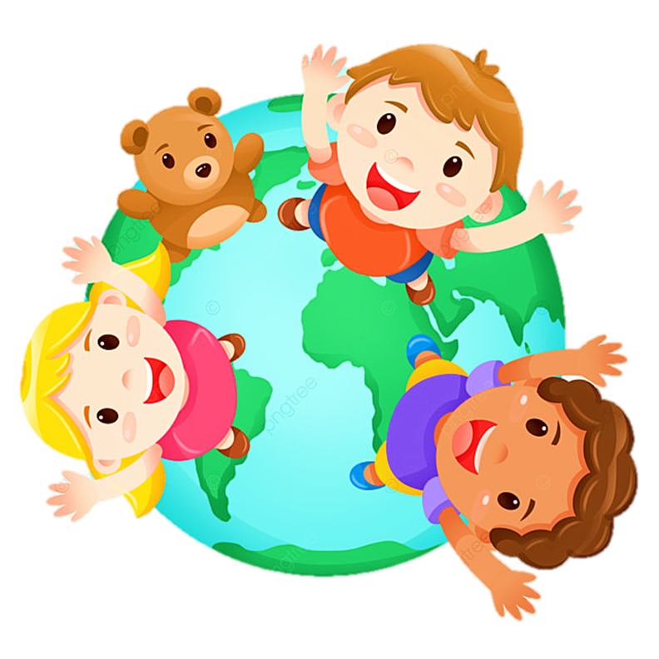
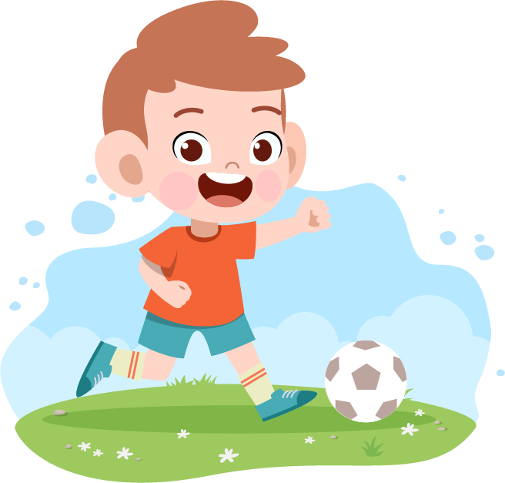
CHIA SẺ TRƯỚC LỚP

Slide 18


Slide 19
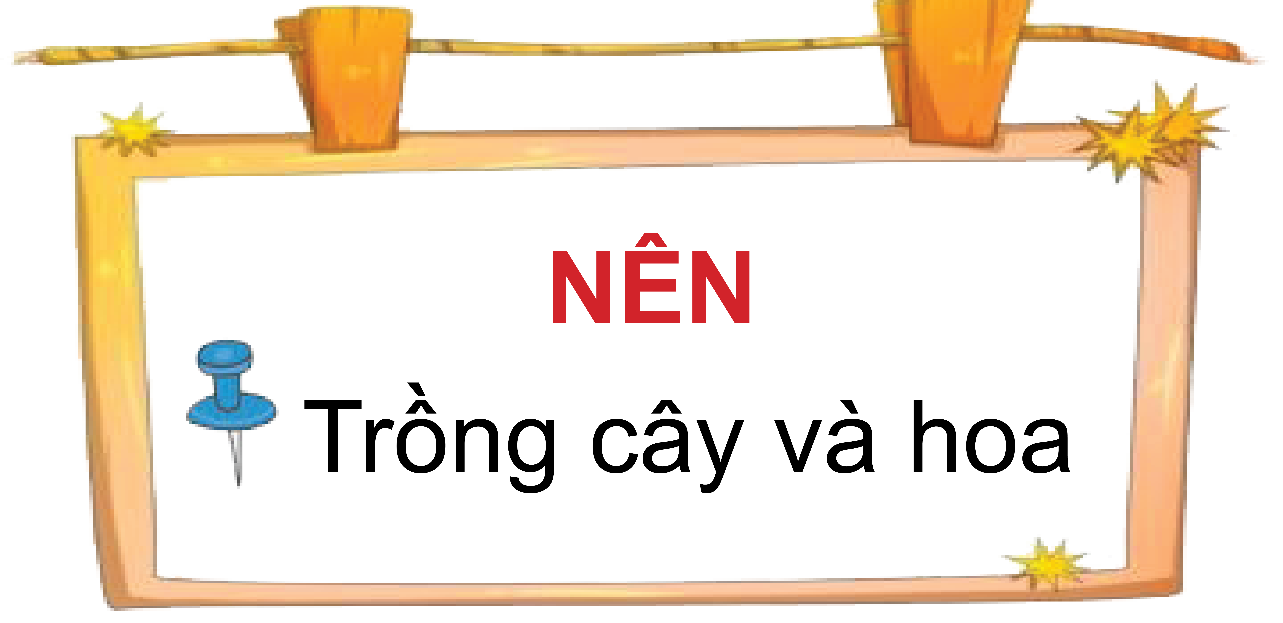
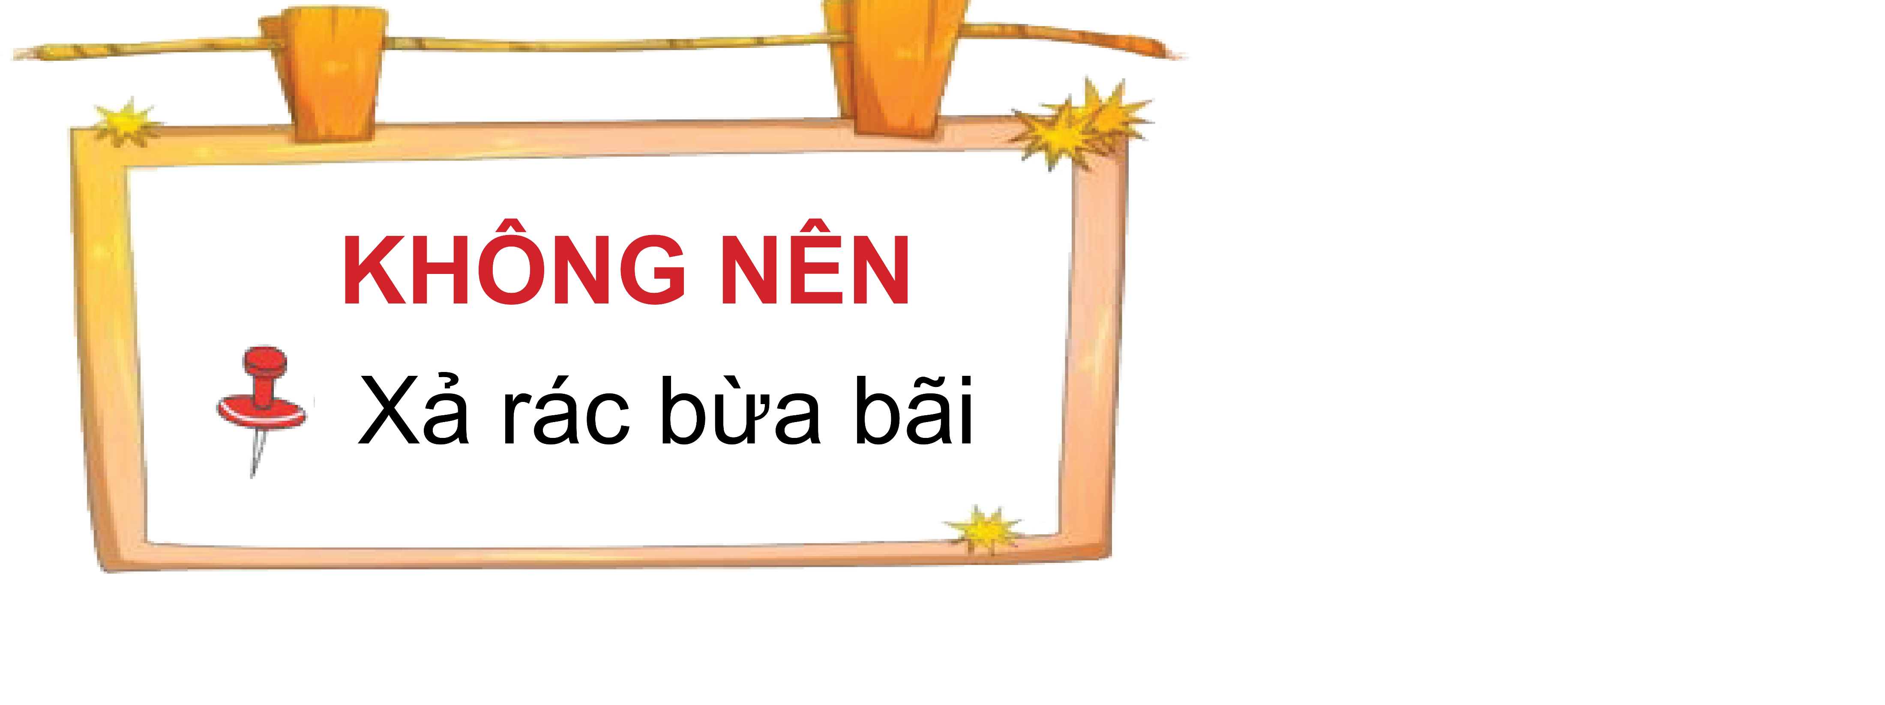
Viết ba điều nên làm và ba điều không nên làm để cuộc sống của con người ngày càng tốt đẹp.

Slide 20
Trao đổi trong nhóm nhỏ

Slide 21
CHIA SẺ TRƯỚC LỚP

Slide 22


